Slide 1
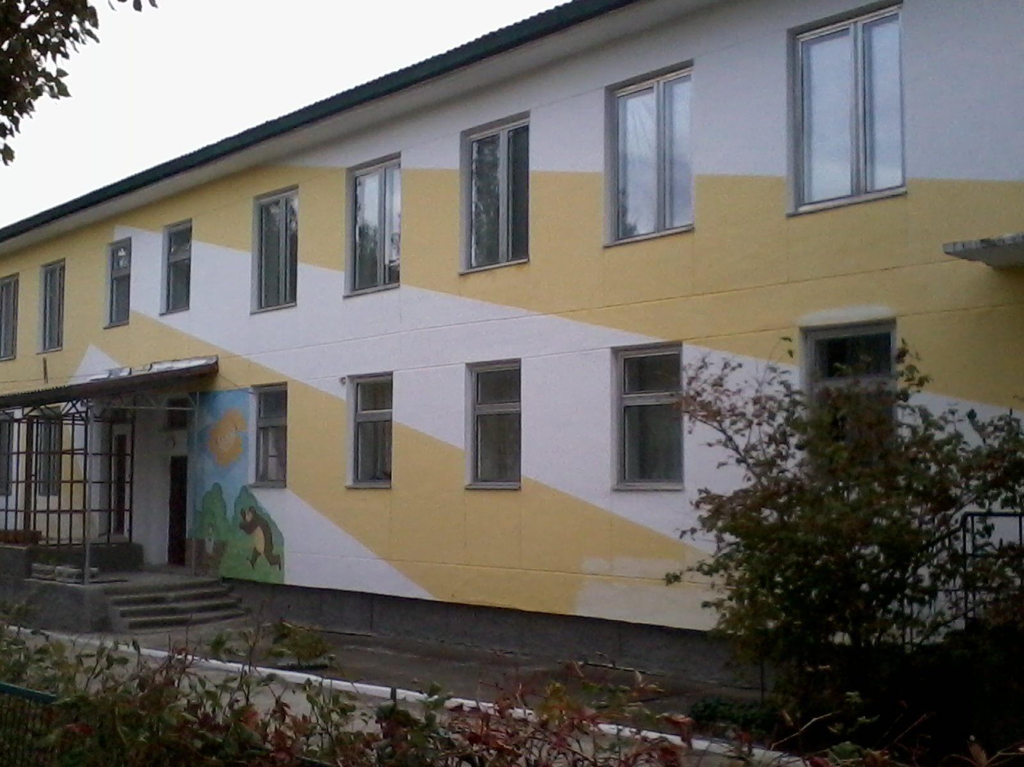
Итоги работы муз.развития МБДОУ «Солнышко» за 2017-2018гг.
Детский сад
«Солнышко»
МБДОУ «Детский сад «Солнышко»
Солнечная Долина
Городского округа Судак

Slide 2
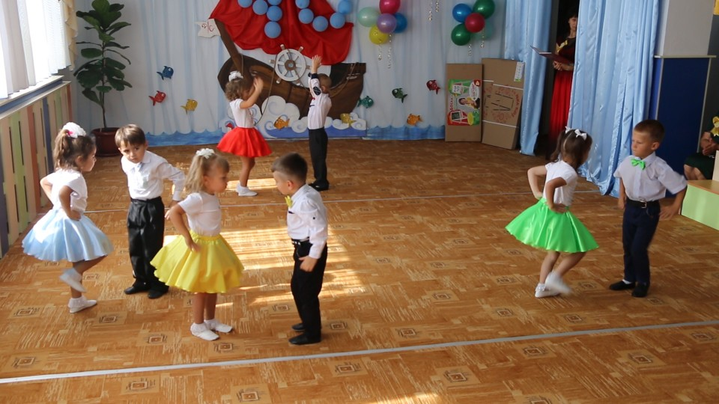
Танец «Капитошек» ко дню рождения детского сада

Slide 3
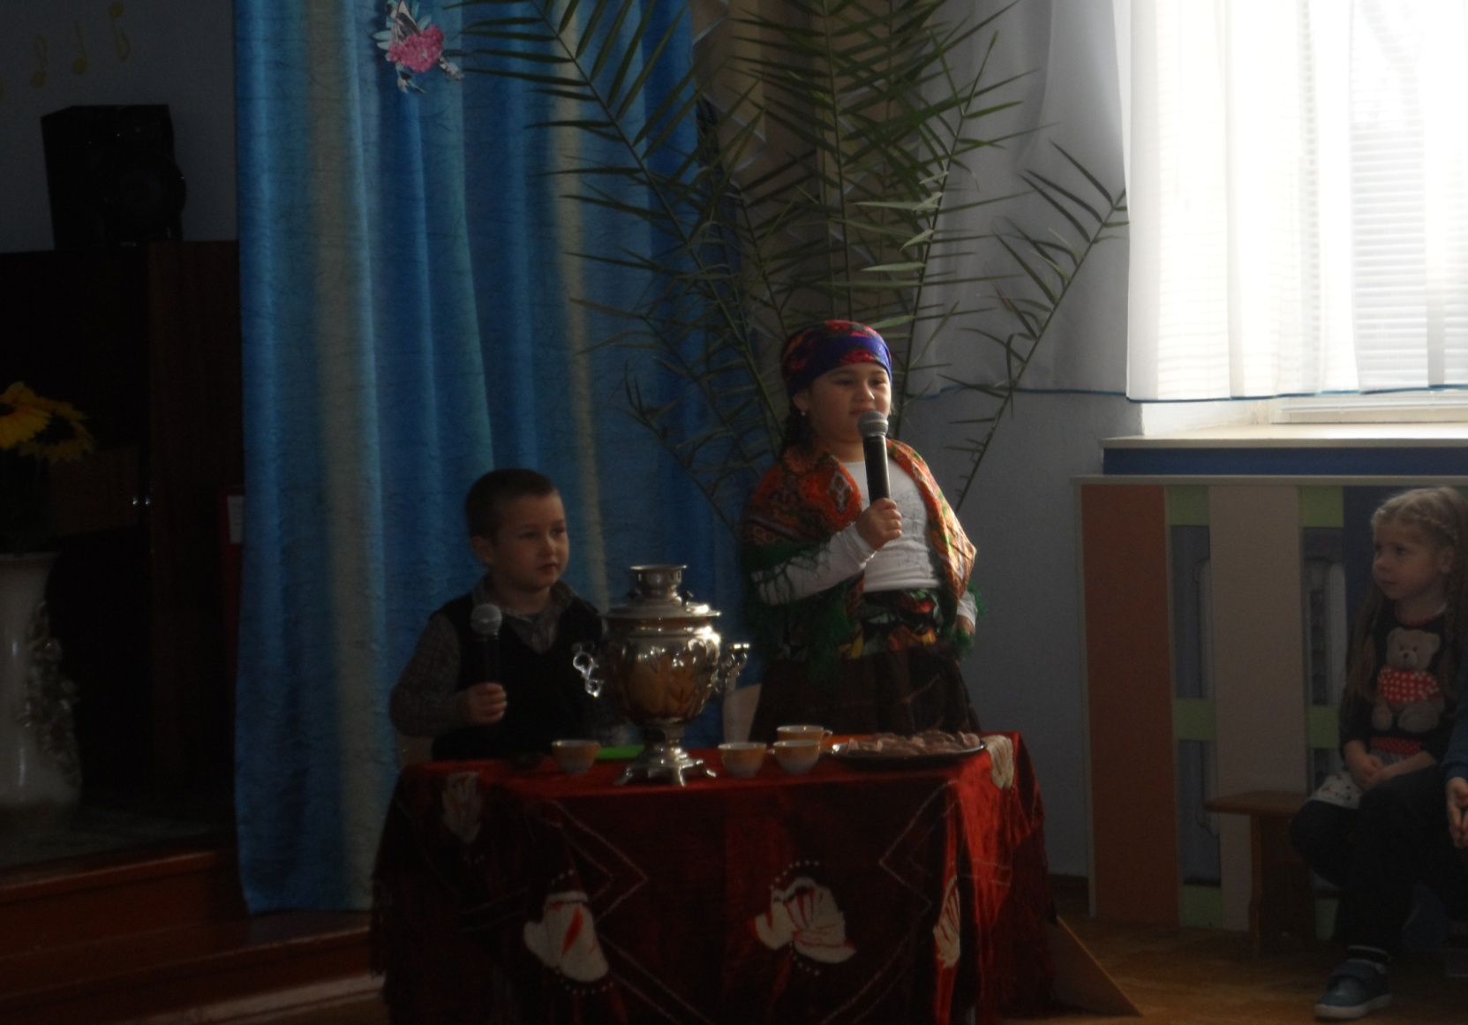
Развитие творческих способностей дошкольников с элементами драматургии

Slide 4
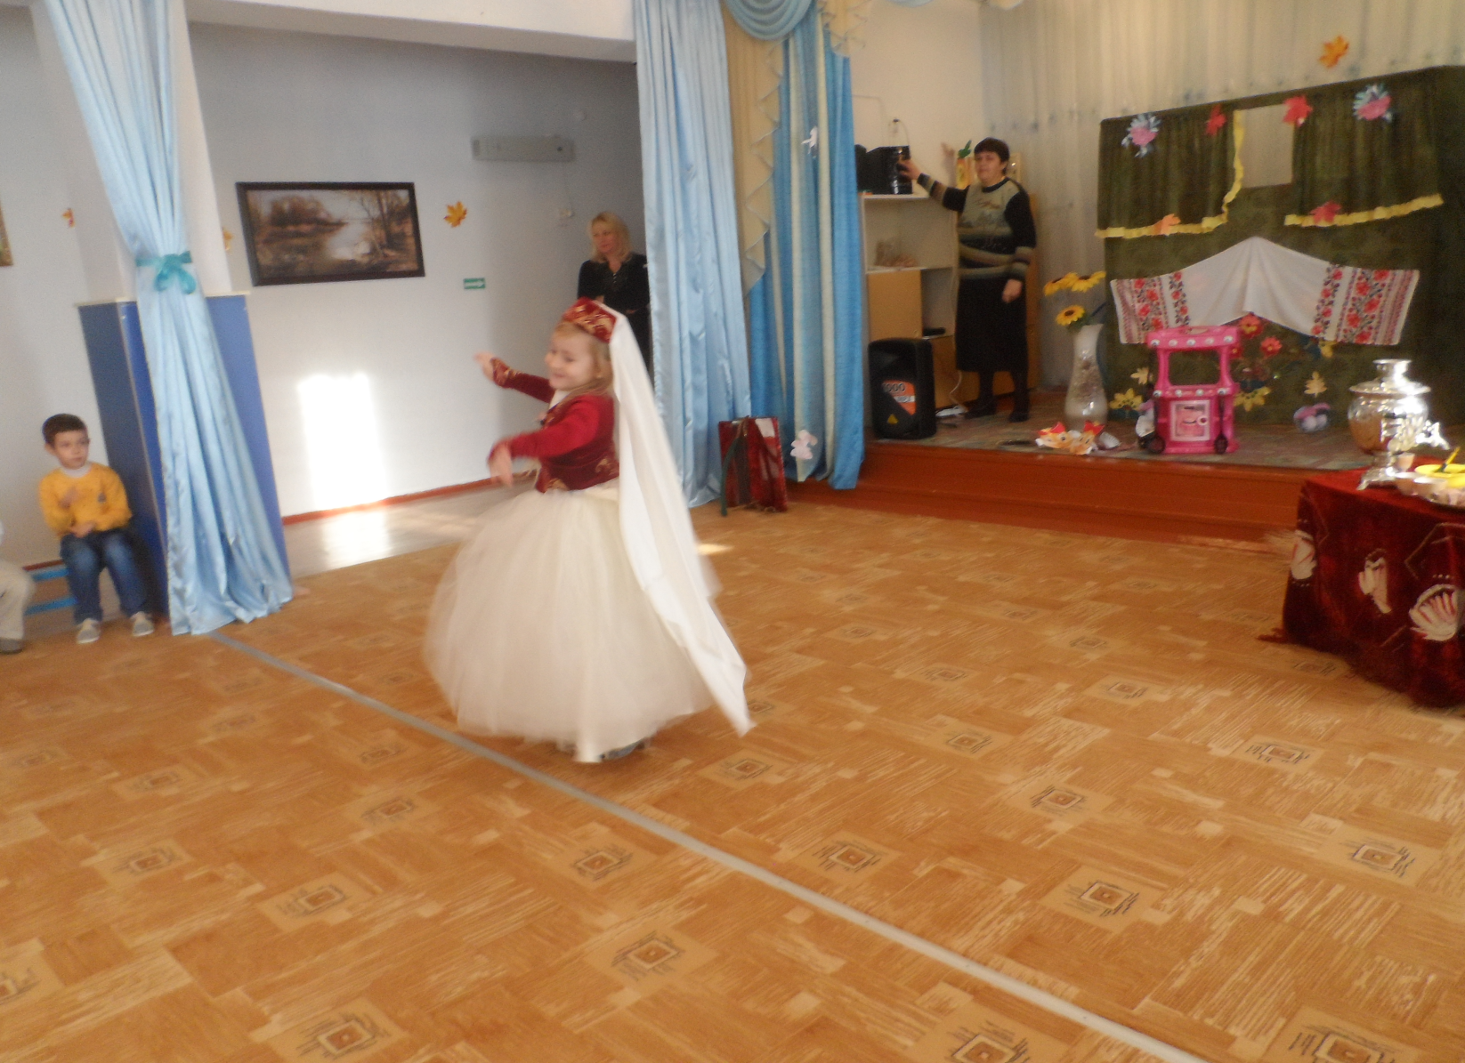
Приобщение детей дошкольного возраста к культуре разных на национальностей

Slide 5
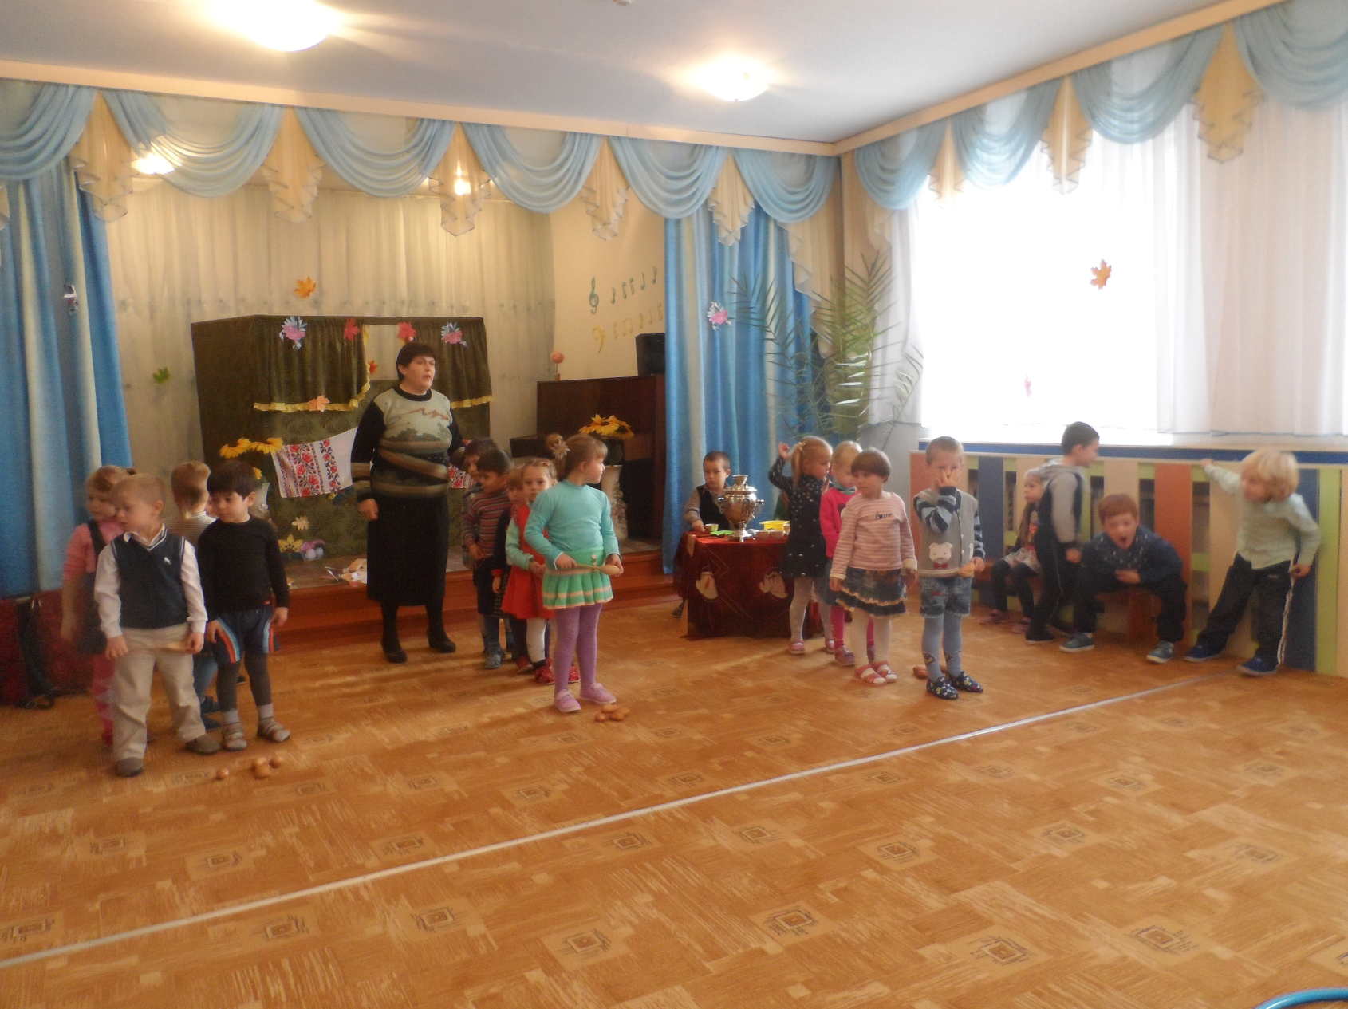
Развитие семейного воспитания

Slide 6
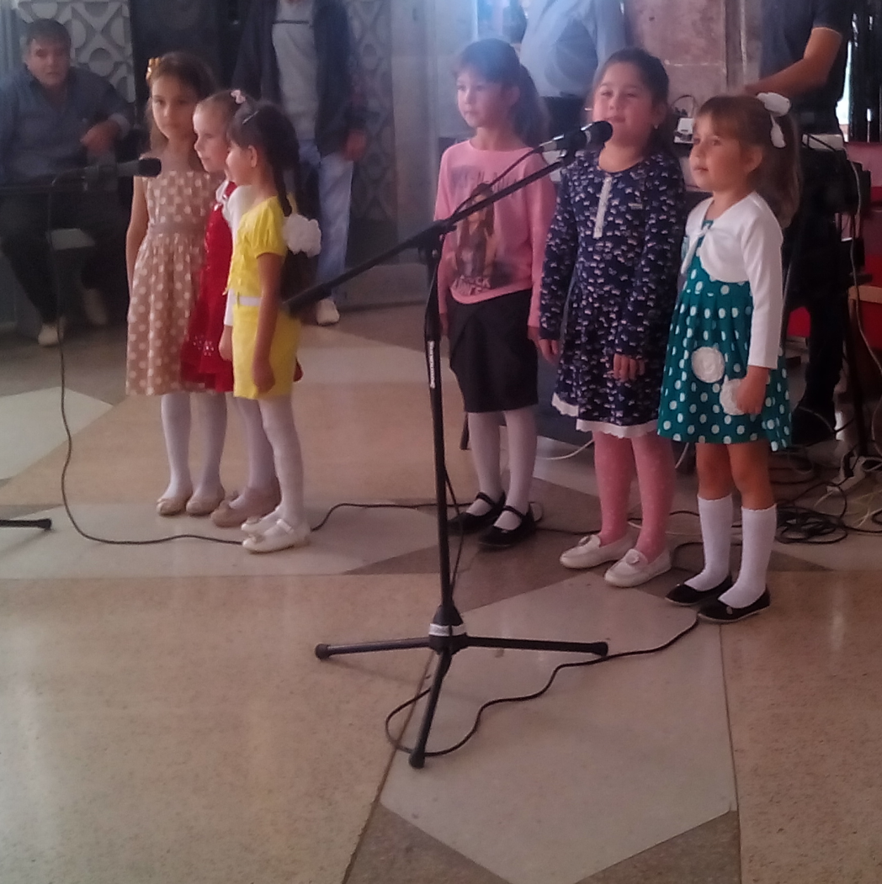
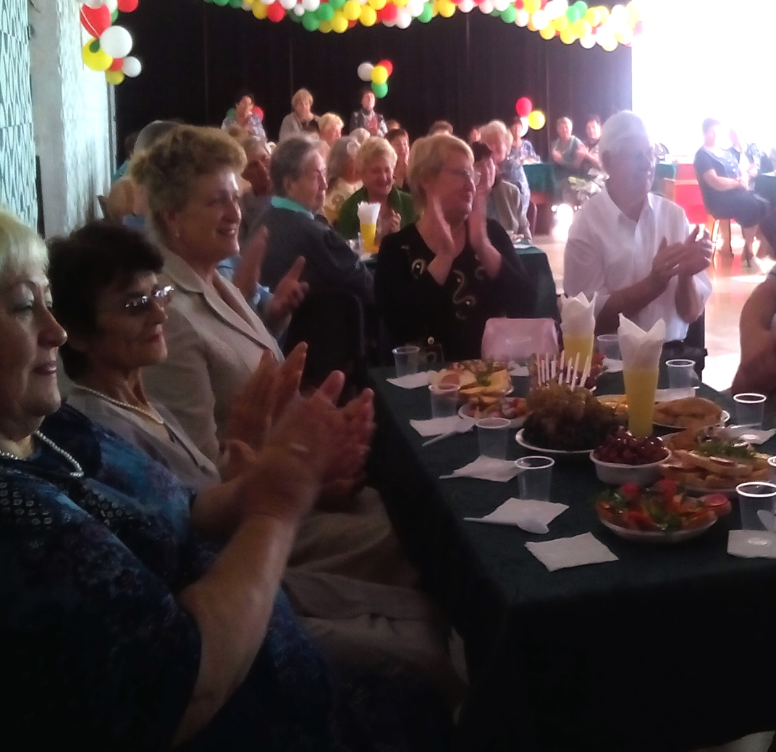
Бережное отношение и уважение к старшему поколению

Slide 7
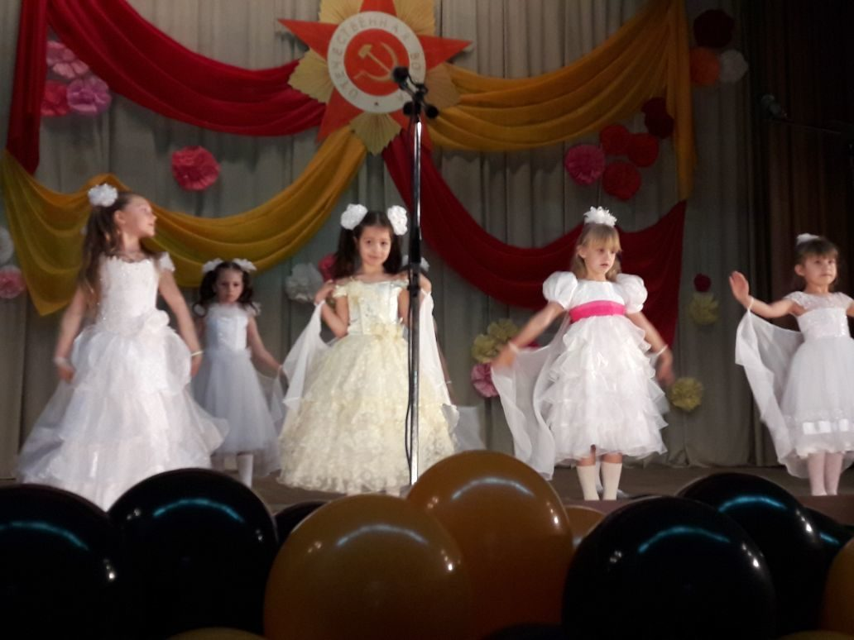
Патриотическое воспитание
Участие в концерте,посвящённому Дню Победы

Slide 8
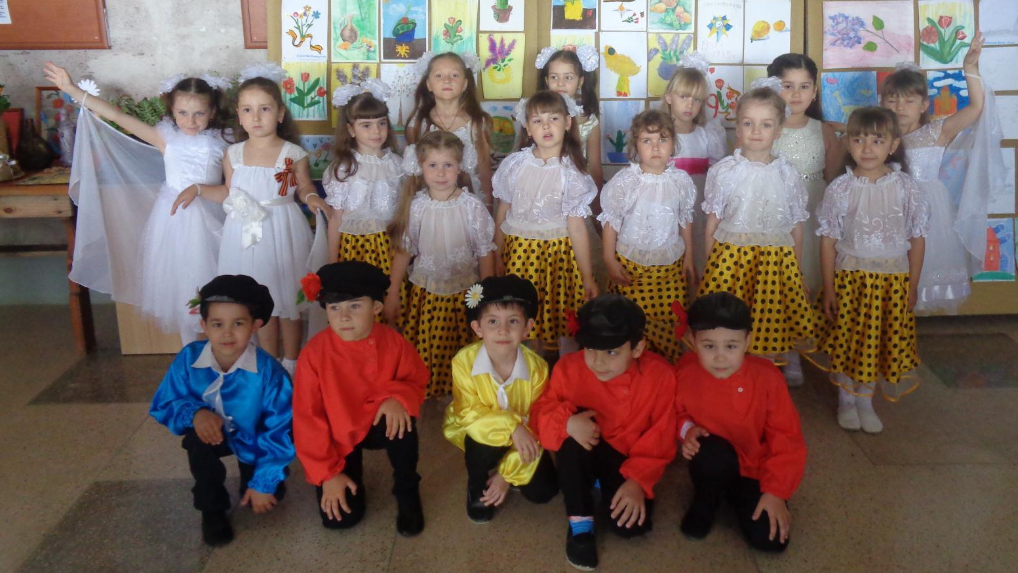
Танцевальный коллектив «Радуга» и «Звёздочки»
Участники концерта ,посвящённого 9 мая

